Slide 1
Bölüm 8
Kuyruk Modelleri

Slide 2
İçerikler
Kuyruk Sistemlerinin Özellikleri
Kuyruk Notasyonu - Kendall Notasyonu
Kuyruk Sistemlerinin Uzun Süreli Performans Ölçümleri
Sonsuz-Nüfus Markovian Modellerin Kararlı Hal Davranışı
Sonlu-Nüfus Modellerinin Kararlı Hal Davranışı
Kuyruk Ağları

Slide 3
Amaç
Simülasyon, kuyruk modellerinin analizinde sıklıkla kullanılır.
Basit ama tipik bir kuyruk modeli
Arama yapan nüfus
Bekleme hattı
Sunucu
Kuyruk modelleri analiste kuyruk sistemlerinin performansını tasarlamak ve değerlendirmek için güçlü bir araç sağlar.
Sistem performansının tipik ölçüleri
Servis kullanımı, bekleme hatlarının uzunluğu ve müşterilerin gecikmeleri
Nispeten basit sistemler için: matematiksel olarak elle hesaplayın
Karmaşık sistemlerin gerçekçi modelleri için: simülasyon genellikle gereklidir

Slide 4
Taslak
Bazı tanınmış modelleri tartışın
Kuyruk teorisinin gelişimi değil, bunun için diğer sınıfa bakınız!
İlgileneceğiz
Kuyrukların genel özellikleri
Önemli performans ölçümlerinin anlamları ve ilişkileri
Performansın ortalama ölçümlerinin tahmini
Değişen giriş parametrelerinin etkisi
Bazı temel kuyruklama modellerinin matematiksel çözümleri

Slide 5
Kuyruk Sistemlerinin Özellikleri

Slide 6
Kuyruk Sistemlerinin Özellikleri
Kuyruk sistemlerinin anahtar unsurları
Müşteri: bir tesise gelen ve servis gerektiren her şeyi ifade eder, örn. İnsanlar, makineler, kamyonlar, e-postalar, paketler, çerçeveler.
Servis: talep edilen hizmeti sağlayan herhangi bir kaynağı, örneğin tamircileri, makineleri, havaalanındaki pistleri, ana makineyi, anahtarı, yönlendiriciyi, disk sürücüsünü, algoritmayı ifade eder.
Sistem | Müşteriler | Servis
Resepsiyon masası | İnsanlar | Resepsiyonist
Hastane | Hastalar | Hemşireler
Havalimanı | Uçaklar | Koşu yolu
Üretim hattı | Kutular | Kutu-paketleyici
Karayolu ağı | Arabalar | Trafik ışığı
Bakkal | Alışveriş yapanlar | Ödeme istasyonu
Bilgisayar | Meslekler | CPU, disk, CD
Network | Paketler | Yönlendirici

Slide 7
Arama Nüfusu(Calling population)
Çağırma populasyonu(Calling population): potansiyel müşterilerin nüfusunun sınırlı veya sonsuz olduğu varsayılabilir.
Sonlu nüfus modeli: varış oranı, hizmet verilen ve bekleyen müşteri sayısına, örneğin bir şirket jetinin modeline bağlıysa, varış oranı sıfır olur.
n n-1
Sonsuz nüfus modeli: varış oranı, hizmet verilen ve bekleyen müşteri sayısından etkilenmiyorsa, örneğin, potansiyel müşteri sayısının fazla olduğu sistemler.
∞

Slide 8
Sistem Kapasitesi
Sistem Kapasitesi: bekleme hattında veya sistemde olabilecek müşteri sayısında bir sınırdır.
Sınırlı kapasitede, örneğin, otomatik bir oto yıkamada, mekanizmaya girmek için sadece 10 arabanın beklemesi için yer vardır.
Sistem doluysa artık müşteri kabul edilmiyor
Bekleme hattı
Sunucu
Sınırsız kapasite, örneğin, bilet satın almak için beklemesine izin verilen kişi sayısında sınırsız konser bileti satışı.
Bekleme hattı
Sunucu

Slide 9
Varış Süreci
Sonsuz nüfuslu modeller için:
Ardışık müşterilerin varışlararası zamanları açısından.
Varış türleri:
Rastgele varışlar: rakipler arası süreler genellikle olasılık dağılımı ile karakterize edilir.
En önemli model: Bir zamanın müşteri n-1 ve müşteri n arasındaki varışlararası zamanı temsil ettiği ve katlanarak dağıtıldığı (ortalama 1 / λ ile) Poisson varış süreci (λ oranı ile).
Tarifeli varışlar: varışlararası zamanları sabit veya sabit artı veya eksi erken veya geç gelenleri temsil etmek için küçük rastgele bir miktar olabilir.
Örnek: Bir hekime veya tarifeli havayolu uçuşuna havaalanına gelen hastalar
En az bir müşterinin daima mevcut olduğu varsayılır, bu nedenle sunucu asla boşta olmaz, örneğin bir makine için yeterli hammadde.

Slide 10
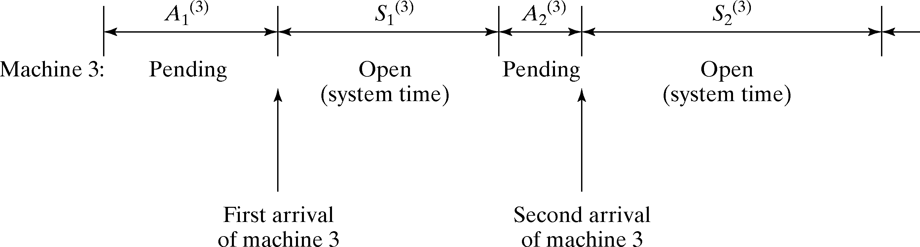
Varış Süreci
Sonlu popülasyon modelleri için:
Müşteri, kuyruğa alma sisteminin dışındayken beklemede, örn. Makine onarım sorunu: bir makine çalışırken "beklemede", tamirciden servis talep ettiği anda "beklemede" olur.
Bir müşterinin çalışma süresi, kuyruk sisteminden ayrılmadan o müşterinin kuyruğa bir sonraki varışına kadar geçen süredir, örneğin, makine onarım sorunu, makineler müşteridir ve çalışma zamanı başarısız olma zamanıdır (TTF).
A ^{(i)}, A ^{(i)},… i müşterisinin ardışık çalışma zamanları olsun ve
ve S ^{(i) ,} S ^{(i)} birbirini izleyen sistem süreleri olabilir:
1
2

Slide 11
Kuyruk Davranışı ve Kuyruk Disiplini
Kuyruk davranışı: kuyrukta hizmetin başlamasını bekleyen müşterilerin eylemleri, örneğin:
Balk: hattın çok uzun olduğunu gördüklerinde git
Renege: Çok yavaş hareket ederken sıraya girdikten sonra ayrıl
Jokey: bir hattan daha kısa bir hatta geç
Kuyruk disiplini: bir servisin serbest kaldığında hangi müşterinin hizmet için seçileceğini belirleyen bir kuyruktaki müşterilerin mantıksal sıralaması, örneğin:
İlk giren ilk çıkar (FIFO)
Son giren ilk çıkar (LIFO)
Rasgele sırada servis (SIRO)
Önce en kısa işlem süresi (SPT)
Önceliğe göre hizmet (PR)

Slide 12
Servis Süreleri ve Servis Mekanizması
Art arda gelenlerin servis süreleri S₁, S₂, S₃ ile gösterilir.
Sabit veya rastgele olabilir.
{S₁, S₂, S₃, …} genellikle bağımsız ve aynı şekilde dağıtılmış rasgele değişkenlerin bir dizisi olarak karakterize edilir, örn.
Üstel, Weibull, Gama, Lognormal ve Kesik normal dağılım.
Bir kuyruk sistemi, bir dizi servis merkezi ve birbirine bağlı kuyruklardan oluşur.
Her servis merkezi, paralel olarak çalışan bazı sunuculardan (c) oluşur, hattın başına geçtikten sonra müşteri ilk kullanılabilir sunucuyu alır.

Slide 13
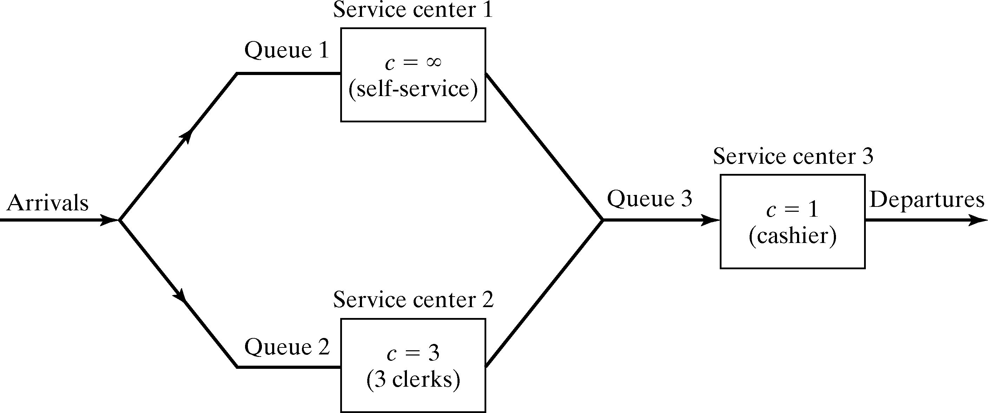
Kuyruk Sistemi: Örnek 1
Örnek: müşterilerin indirim yapabileceği bir indirim deposunu düşünün
kasiyere ödeme yapmadan önce self-servis (servis merkezi 1) veya bir vezne tarafından servis edilir (servis merkezi 2)

Slide 14
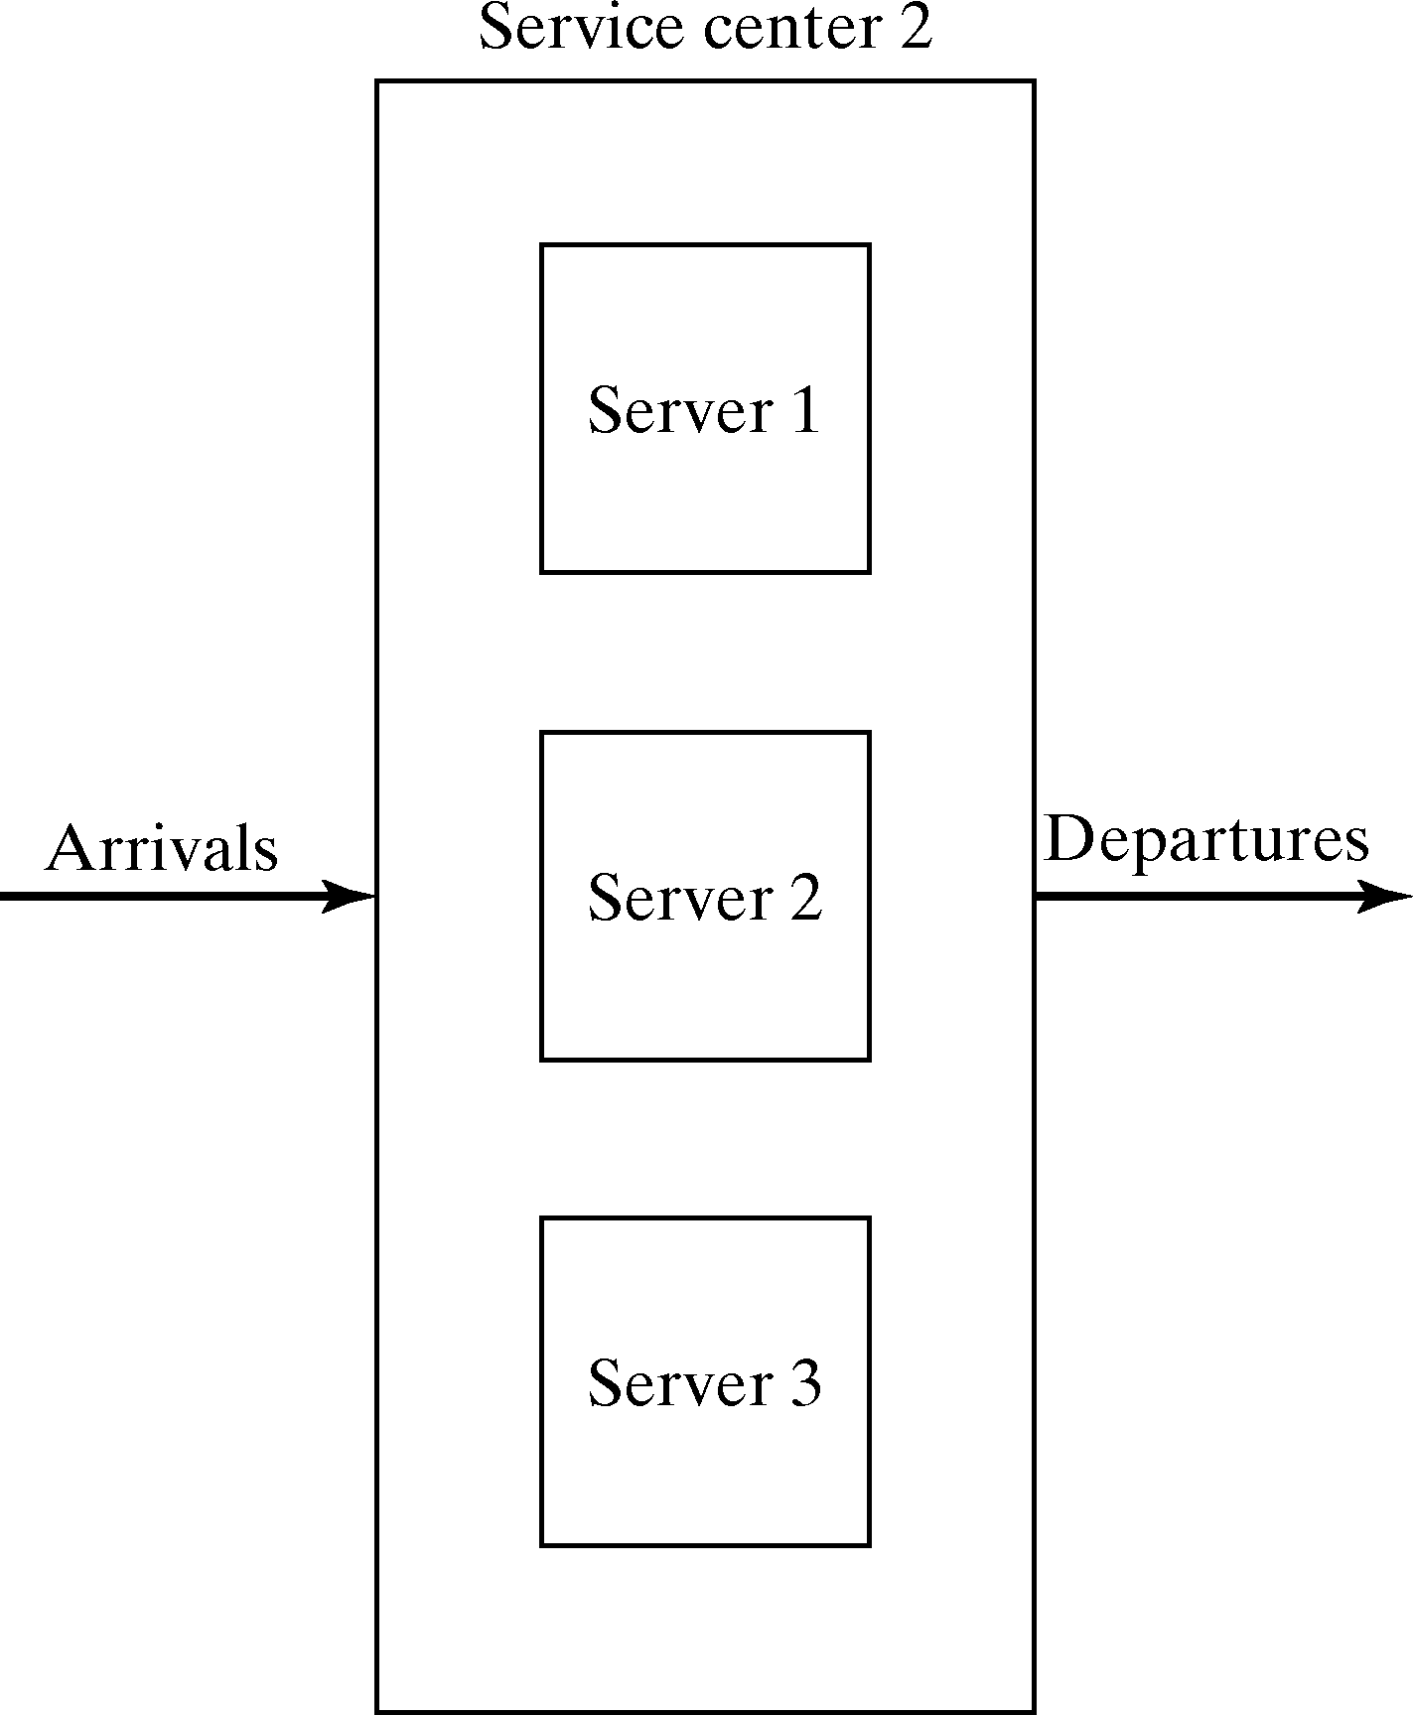
Kuyruk Sistemi: Örnek 1
Üç katipten birini bekleyin:
Toplu hizmet (aynı anda birden fazla müşteriye hizmet veren bir sunucu) veya müşteri aynı anda birden fazla sunucu gerektirir.

Slide 15
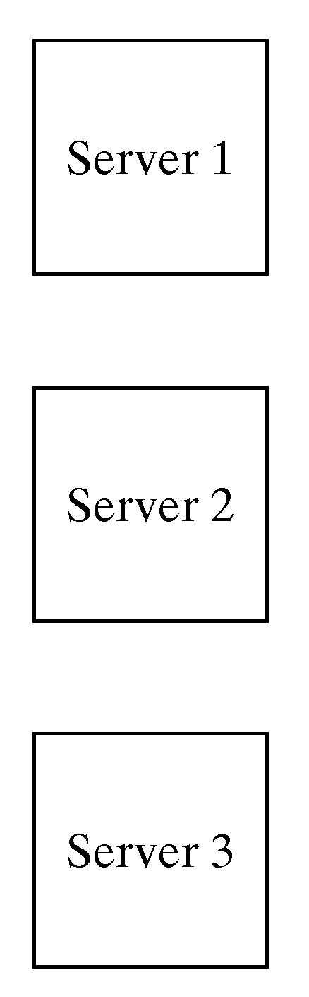
Kuyruk Sistemi: Örnek 1

Slide 16
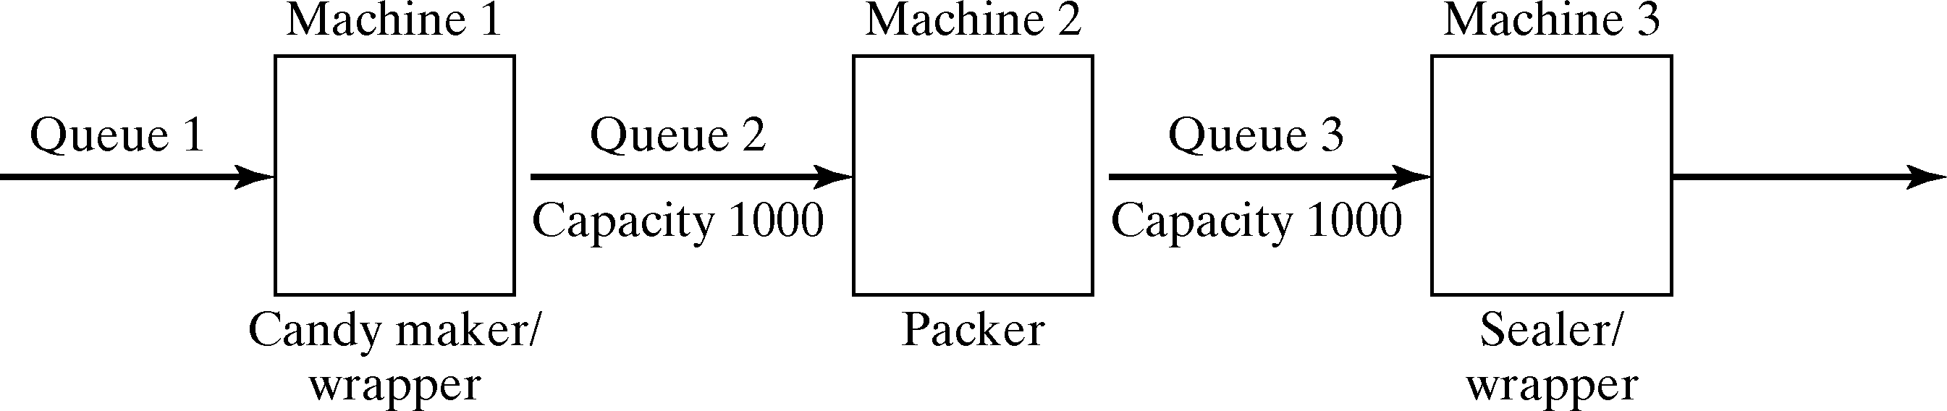
Kuyruk Sistemi: Örnek 2
Şeker üretim hattı
Tamponlarla ayrılmış üç makine
Tamponlar 1000 şekerleme kapasitesine sahiptir
Varsayım: Her zaman yeterli hammadde tedariki.

Slide 17
Kuyruk Gösterimi
Kendall Gösterimi

Slide 18
Kuyruk Gösterimi: Kendall Gösterimi
Paralel sunucu kuyrukları için bir gösterim sistemi:A/B/c/N/K
A, Müşteriler arası zaman dağılımını temsil eder
B, servis zamanı dağılımını temsil eder
c paralel sunucu sayısını temsil eder
N sistem kapasitesini temsil eder
K, çağırma popülasyonun boyutunu temsil eder
N, K genellikle sonsuzsa düşürülür
A ve B için ortak semboller
M Markov, üstel dağılım
D Sabit, deterministik
E_{k} Erlang k siparişinin dağılımı
H Hipereksponansiyel dağılım
G Genel, keyfi
Örnekler
M/M/1/∞/∞, M/M/1 ile aynı: Sınırsız kapasiteye ve çağrı topluluğuna sahip tek sunucu. Müşteriler arası ve hizmet süreleri katlanarak dağıtılır
G/G/1/5/5: Kapasite 5 ve çağrı nüfusu 5 olan tek sunucu.
M/M/5/20/1500/FIFO: Kapasite 20, çağrı nüfusu 1500 ve hizmet disiplini FIFO ile beş paralel sunucu

Slide 19
Kuyruk Gösterimi
Kuyruk sistemlerinin genel performans ölçümleri:
P_{n}
P_{n}(t)
λ
λ_{e}
μ
ρ
A_{n}
S_{n}
W_{n}
kararlı durumu t zamanında sistemde sistemde n müşteriye sahip olma n müşteri olasılığı
efektif varış oranı
efektif varış oranı
bir sunucunun servis oranı
sunucu kullanımı
n-1 ve n müşterileri arasında interaktif müşteri süresi
n’inci gelen müşterinin servis süresi
n'inci müşterinin sistemde geçirdiği toplam süre
W ^{Q}
müşteri tarafından bekleme hattında geçirilen toplam süre n
n
L(t)
L_{Q}(t)
L
L_{Q}
W
w_{Q}
t anında sistemdeki müşteri sayısı
t anında sıradaki müşteri sayısı
sistemdeki uzun dönem ortalama müşteri sayısı
kuyrukta uzun vadede ortalama müşteri sayısı
müşteri başına sistemde harcanan uzun dönem ortalama süresi
müşteri başına kuyrukta geçirilen uzun dönem ortalama süre

Slide 20
Kuyruk Sistemlerinin Uzun Süreli Performans Ölçümleri

Slide 21
Kuyruk Sistemlerinin Uzun Süreli Performans Ölçümleri
Başlıca uzun dönemli performans ölçümleri
L
L_{Q}
W
w_{Q}
ρ
sistemdeki uzun dönem ortalama müşteri sayısı
uzun dönem ortalama kuyruktaki müşteri sayısı
müşteri başına sistemde harcanan uzun dönem ortalama süre Müşteri başına kuyrukta geçen uzun dönem ortalama süre
sunucu kullanımı
Diğer ilgi çekici önlemler
t₀ zaman biriminden daha uzun geciken müşterilerin uzun dönem oranı
Bekleme hattının k₀ 'dan fazla müşteri içerdiği uzun dönem oranı

Slide 22
Kuyruk Sistemlerinin Uzun Süreli Performans Ölçümleri
Bu bölümün hedefi
Genel bir G/G/c/N/K için ana performans ölçümleri
kuyruk sistemi
Bu önlemlerin simülasyon çalışmalarından nasıl tahmin edilebileceği
İki tür tahminci
Örnek ortalaması
Zamana bağlı örnek ortalaması

Slide 23
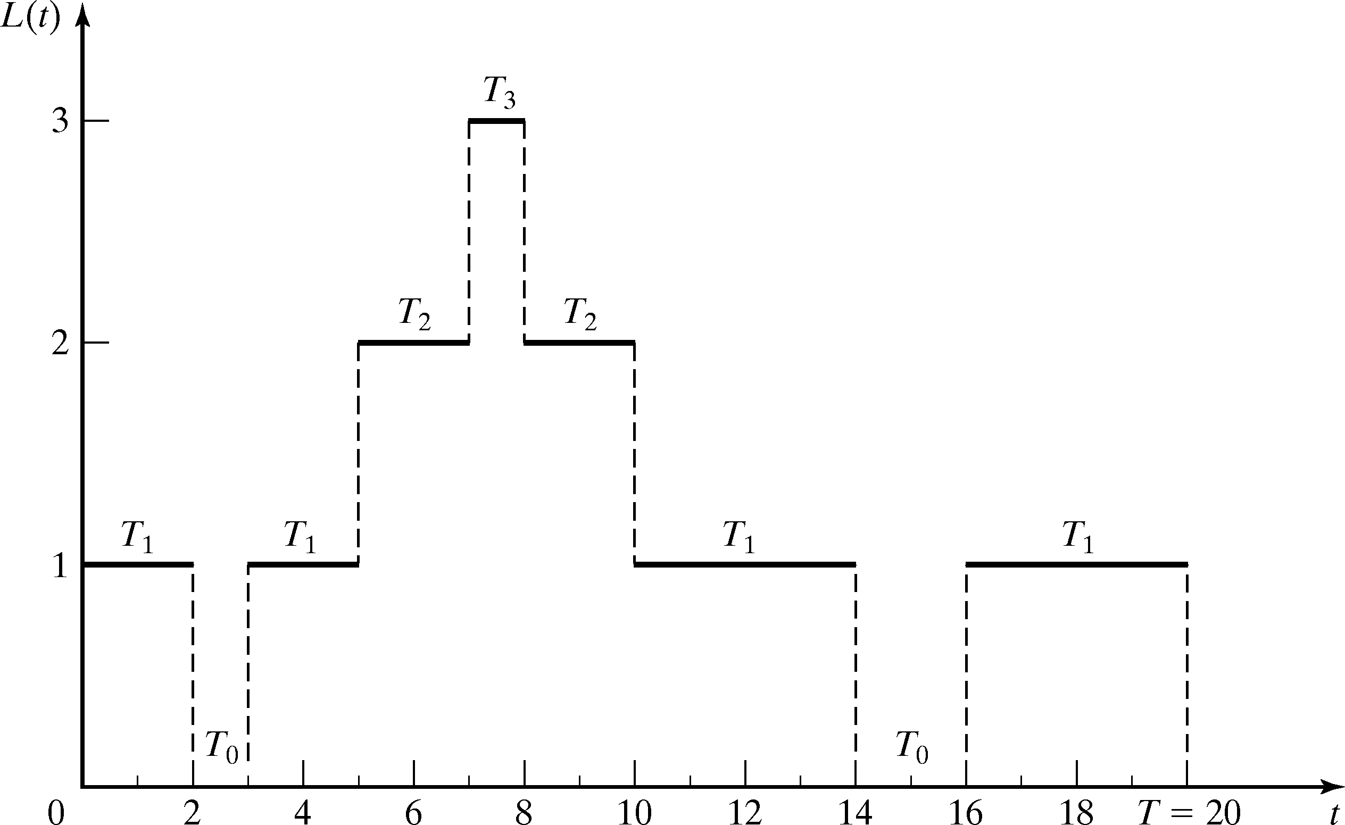
Sistem L'deki Zaman-Ortalama Sayı
Sistemdeki müşteri sayısı
Zaman

Slide 24



Sistem L'deki Zaman-Ortalama Sayı
Bir süre boyunca kuyruk sistemini düşünün T
T_{i} , sistemin tam olarak müşteri içerdiği [0, T] sırasındaki toplam süreyi göstermesine izin verin, sistemdeki zaman ağırlıklı ortalama sayı şu şekilde tanımlanır:
İşlevin altındaki toplam alanın L (t) olduğunu düşünün,
Olasılık 1 ile sistemdeki uzun dönemli zaman ortalaması müşteri sayısı:

Slide 25
Sistem L'deki Zaman-Ortalama Sayı
Sistemdeki müşteri sayısı
Zaman

Slide 26

Sistem L'deki Zaman-Ortalama Sayı
Sıradaki zaman ağırlıklı ortalama sayı:
G/G/1/N/K örneği:
kuyruk sisteminden elde edilen sonuçları göz önünde bulundurun (N ≥ 4, K ≥ 3).
L^{ˆ} = [0(3) +1(12) + 2(4) + 3(1)]/ 20
= 23 / 20 = 1.15 müşteriler

Slide 27
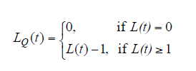
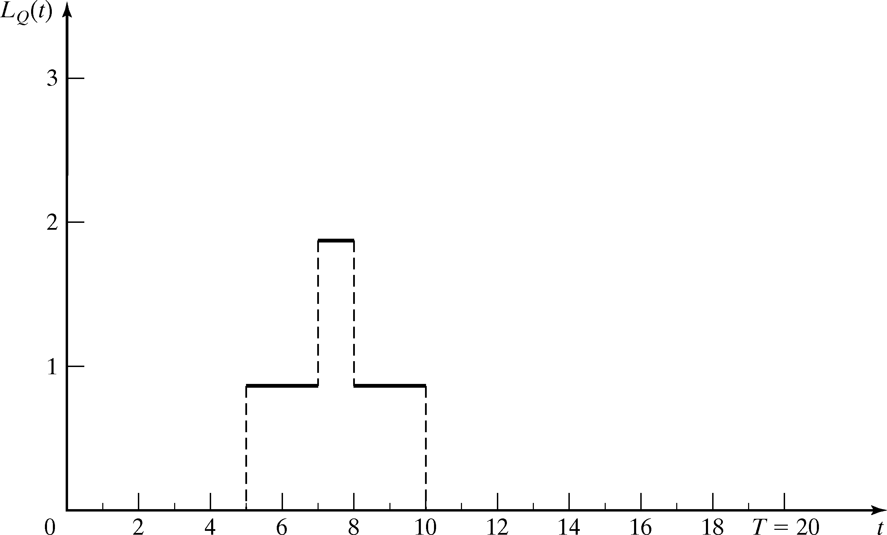
Sistem L'deki Zaman-Ortalama Sayı
_{L}ˆ
0(15) +1(4) + 2(1)
= = 0.3 müşteriler
Q
20

Slide 28
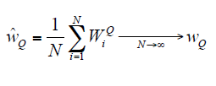
Müşteri Başına Sistemde Geçirilen Ortalama Süre w
Ortalama sistem zamanı adı verilen, müşteri başına sistemde harcanan ortalama süre:
1
N
wˆ
=
∑ i
W
N
i=1
Burada W₁, W₂, …, W_{N ,} N'nin her birinin
müşteriler [0, T] sırasında sistemde geçirirler.
Kararlı sistemler için:
wˆ → w , N → ∞ olarak
Söz konusu sistem yalnızca kuyruksa:

Slide 29
Müşteri Başına Sistemde Geçirilen Ortalama Süre w
G/G/1/N/K örneği (devam):
Ortalama sistem zamanı (W_{i} = D_{i} – A_{i})
_{wˆ =} W₁ +W₂ + ... +W₅ ₌ 2 + (8 − 3) + (10 − 5) + (14 − 7) + (20 −16) _{= 4.6 zaman birimleri}
5 5
Ortalama kuyruk süresi
0 + 0 + 3 + 3 + 0
= = 1.2 zaman birimleri
wˆ
Q
5
A4
D2
A3
D3
A1 D1 A2
D4 A5
D5

Slide 30
Koruma Denklemi veya Küçük Yasa

Slide 31
Koruma Denklemi: Küçük Yasa
Kuyruk teorisinde en yaygın teoremlerden biri
Sistemdeki ortalama müşteri sayısı
Koruma denklemi (diğer adıyla Little yasası)
 | Siyah kutu
Geliş
Gidiş
sistemdeki ortalama sayı = varış oranı × ortalama sistem süresi

Slide 32
Koruma Denklemi: Küçük Yasa
Koruma denklemi (diğer adıyla Little yasası)
L^{ˆ} = λ^{ˆ}wˆ
Sistemde ortalama #
Ortalama sistem zamanı
Varış oranı
L = λw, T → ∞ ve N → ∞ olarak
Hemen hemen tüm kuyruk sistemleri veya alt sistemleri için geçerlidir (sunucu sayısı, kuyruk disiplini veya diğer özel koşullardan bağımsız olarak).
G/G/1/N/K örneği (devam): Ortalama olarak, her 4 zaman biriminde bir varış ve her varış sistemde 4.6 zaman birimi harcar. Dolayısıyla, keyfi bir noktada, ortalama olarak (1/4) (4.6) = 1.15 müşteri bulunmaktadır.

Slide 33
Servis Kullanımı
Tanım: Bir sunucunun meşgul olduğu zaman oranı.
Gözlemlenen sunucu kullanımı, ρˆ , belirtilen bir zaman aralığında [0, T ] tanımlanır.
Uzun süreli sunucu kullanımı ρ'dir.
Uzun süreli kararlılığa sahip sistemler için:
ρˆ → ρ
, T → ∞ gibi

Slide 34
Servis Kullanımı
G/G/1/∞/∞ kuyrukları için:
Herhangi bir tek sunuculu kuyruk sistemi
ortalama varış oranı λ zaman birimi başına müşteri,
ortalama servis süresi E(S) = 1/μ zaman birimi ve
sonsuz kuyruk kapasitesi ve çağıran nüfus.
Koruma denklemi, L = λw uygulanabilir.
Sabit bir sistem için, sunucuya ortalama varış hızı λ_{s}, λ ile aynı olmalıdır.
Sunucudaki ortalama müşteri sayısı:
1
T
T
(L(t) − L (t))dt =
T − T
ˆ
∫
L_{s} =
0
Q
T
0

Slide 35


SERVİS Kullanımı
Genel olarak, tek sunuculu bir kuyruk için:
ve
Tek sunuculu kararlı bir kuyruk için:
ρ = ^{λ} < 1
μ
Kararsız bir kuyruk (λ > μ) için, uzun süreli sunucu kullanımı 1'dir.

Slide 36

Servis Kullanımı
G/G/c/∞/∞ kuyrukları için:
Paralel olarak c özdeş sunucuları olan bir sistem.
Gelen bir müşteri birden fazla sunucu boşta bulursa, belirli bir sunucuyu tercih etmeden bir sunucu seçer.
sistemler için, ortalama meşgul sunucu sayısı, L_{s}:
λ
L_{S} = λE(S ) = _{µ}
Açıkça 0 ≤ L_{S} ≤ c
Uzun dönemli ortalama sunucu kullanımı:
burada λ < cμ kararlı sistemler için

Slide 37
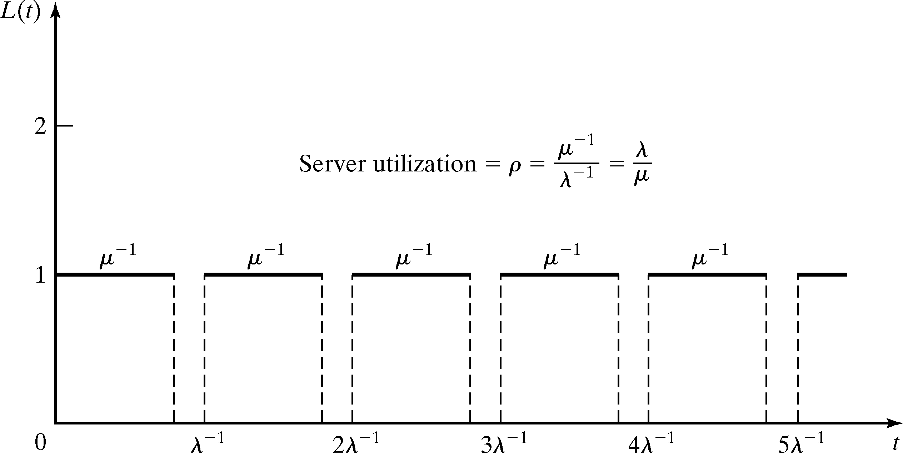
Servis Kullanımı ve Sistem Performansı
Sistem performansı belirli bir kullanım için büyük ölçüde değişir ρ.
Örneğin, E(A) = 1/λ ve E(S) = 1/μ olan bir D/D/1 kuyruğu, burada:
L = ρ = λ/μ, w = E(S) = 1/μ, L_{Q} = W_{Q} = 0
λ ve μ değiştirilerek, sunucu kullanımı 0 ile 1 arasında herhangi bir değer alabilir.
Genel olarak, rakipler arası ve hizmet sürelerinin değişkenliği, hatların uzunluğunda dalgalanmalara neden olur.

Slide 38

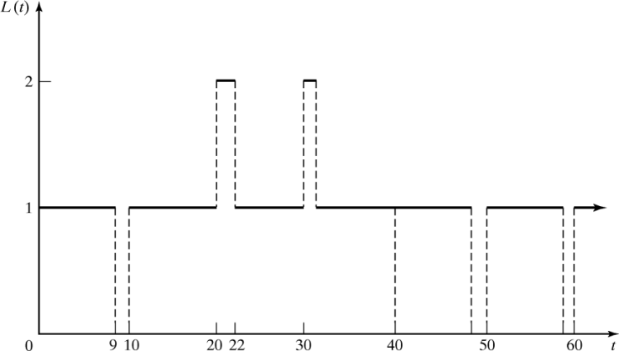
Servis Kullanımı ve Sistem Performansı
Örnek: Hastaları her 10 dakikada bir planlayan ve S_{i} dakikalarını i'inci hastayla geçiren bir doktor:
9 dakika olasılık 0.9
12 dakika olasılıkla 0.1 dakika
Sistemin servis süreleri ile simüle edildiğini düşünün: S₁= 9, S₂=12, S₃ = 9, S₄ = 9, S₅ = 9,...
Sistem şu hale gelir:
Gelenler belirleyicidir:
A₁ = A₂ = … = λ⁻¹ = 10
Stokastik hizmetler
E(S_{i}) = 9.3 min
V(S₀) = 0.81 min²
σ = 0.9 min
Ortalama olarak, hekimin kullanımı
ρ = λ/μ = 0.93 < 1
Nispeten uzun bir servis süresinin (S₂ = 12) meydana gelmesi, geçici olarak bir bekleme hattının oluşmasına neden olur.

Slide 39


Kuyruk Problemlerinde Maliyetler
Maliyetler, bekleme hattının veya sunucuların çeşitli yönleriyle ilişkilendirilebilir:
Sistem, sıradaki her müşteri için, örneğin müşteri başına saatte 10 ABD doları tutarında bir maliyete neden olur.
Müşteri başına ortalama maliyet:
W_{j}^{Q}, müşteri j'nin kuyrukta harcadığı zamandır
Saatte λ^{ˆ} müşteri gelirse (ortalama), saat başına ortalama maliyet:
Sunucu ayrıca sisteme maliyet yükleyebilir, eğer bir c paralel sunucu (1 ≤ c ≤ ∞) ρ kullanmışsa, her sunucu meşgulken saat başına 5 $ maliyet uygular.
Toplam sunucu maliyeti: $5 ⋅ c ⋅ ρ

